Slide 1
Khởi động

Slide 2



Slide 3
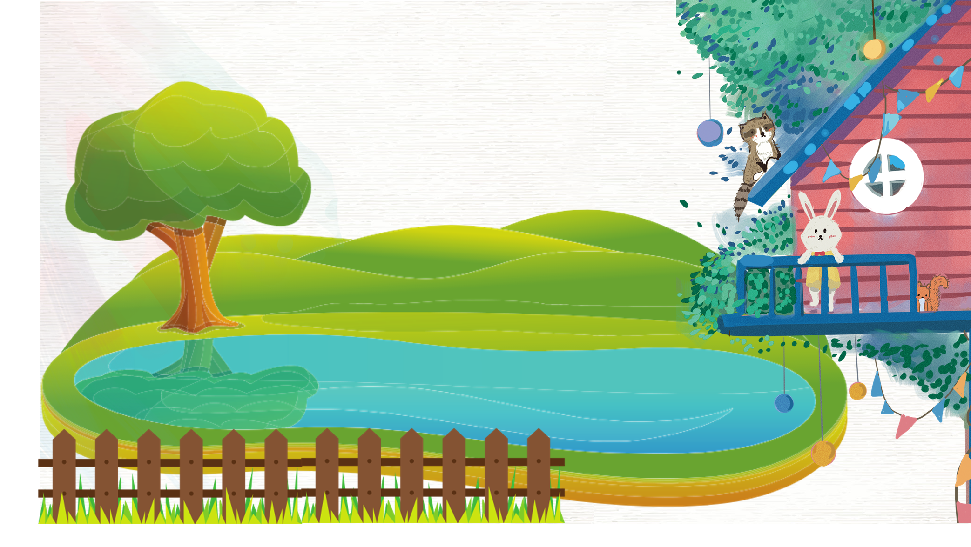


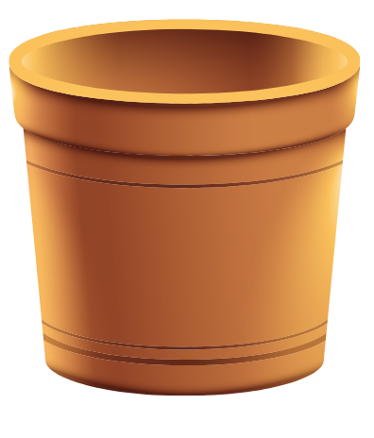

Slide 4
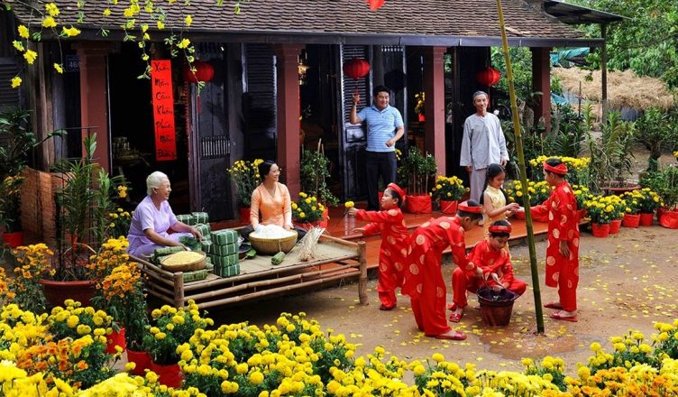
Đây là mùa nào?
Mùa xuân

Slide 5
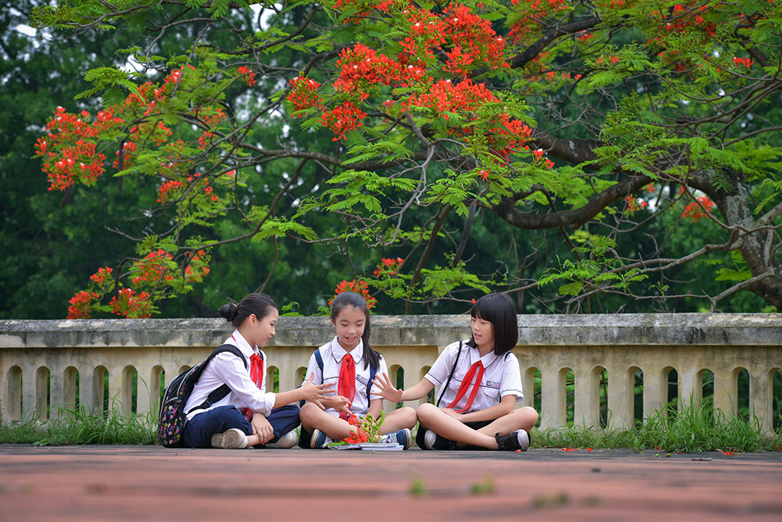
Đây là mùa nào?
Mùa hè

Slide 6
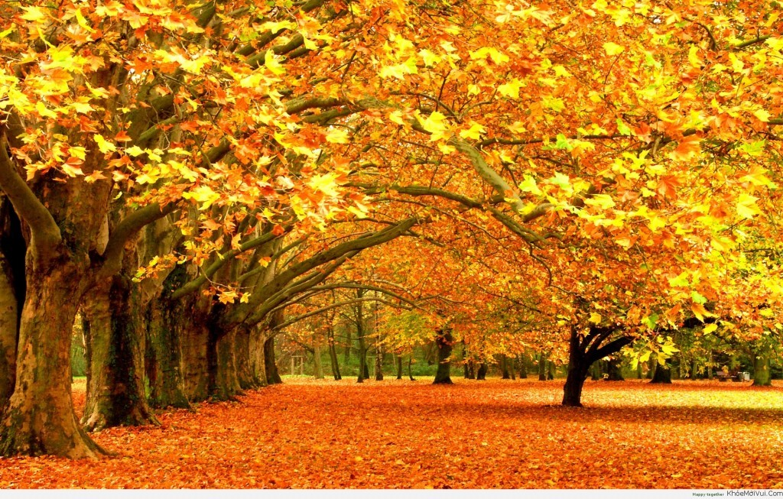
Đây là mùa nào ?
Mùa thu

Slide 7
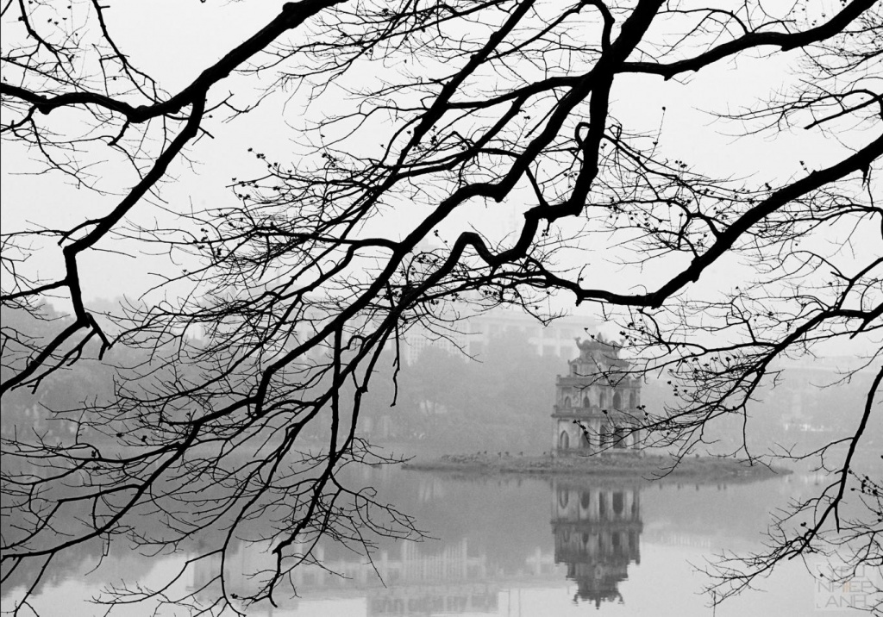
Đây là mùa nào?
Mùa đông

Slide 8
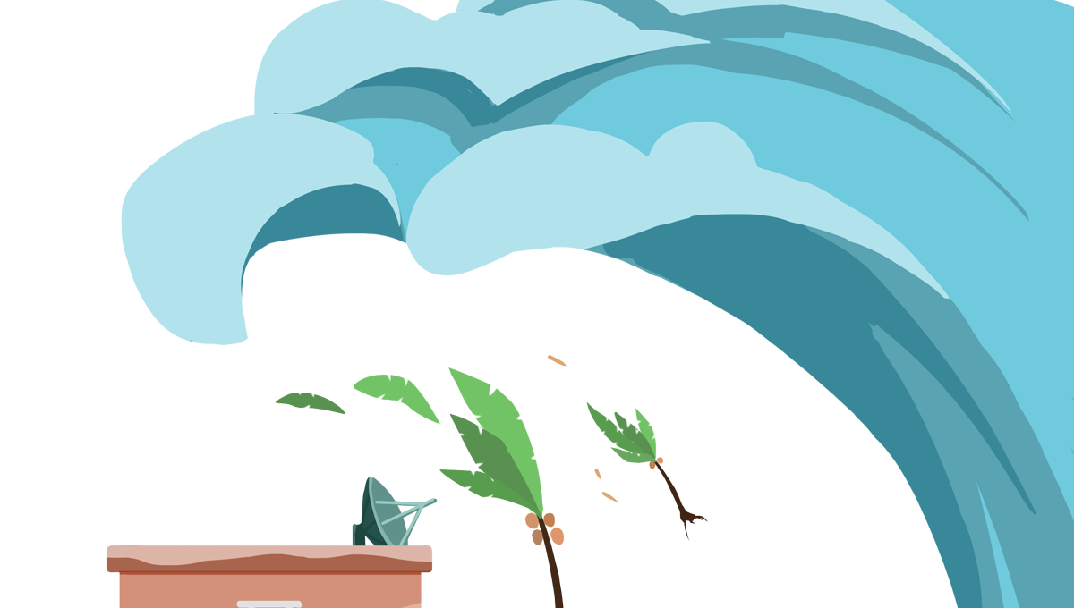
Thứ ... ngày ... tháng ... năm...
BÀI 29: MỘT SỐ THIÊN TAI THƯỜNG GẶP

Slide 9

Chơi trò chơi:
“Mưa rơi, gió thổi”
Điều gì sẽ xảy ra khi mưa quá to và gió quá lớn?

Slide 10

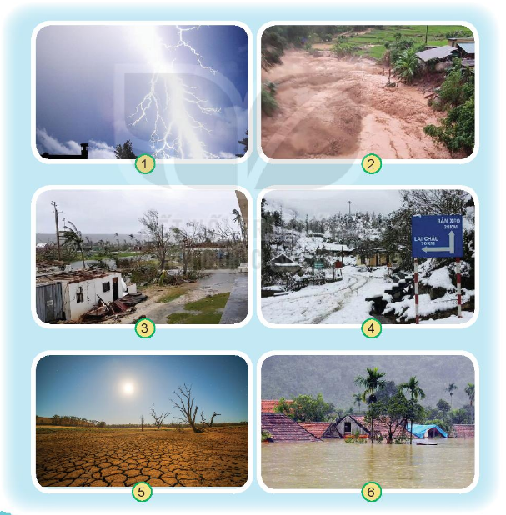
1. Em đã từng thấy hiện tượng thiên tai nào như trong các hình dưới đây?

Slide 11
Quan sát và nói tên hiện tượng thiên tai ở mỗi hình
Giông sét
Sạt lở đất

Slide 12
Quan sát và nói tên hiện tượng thiên tai ở mỗi hình
Gió giật
Tuyết

Slide 13
Quan sát và nói tên hiện tượng thiên tai ở mỗi hình
Hạn hán
Lũ lụt

Slide 14





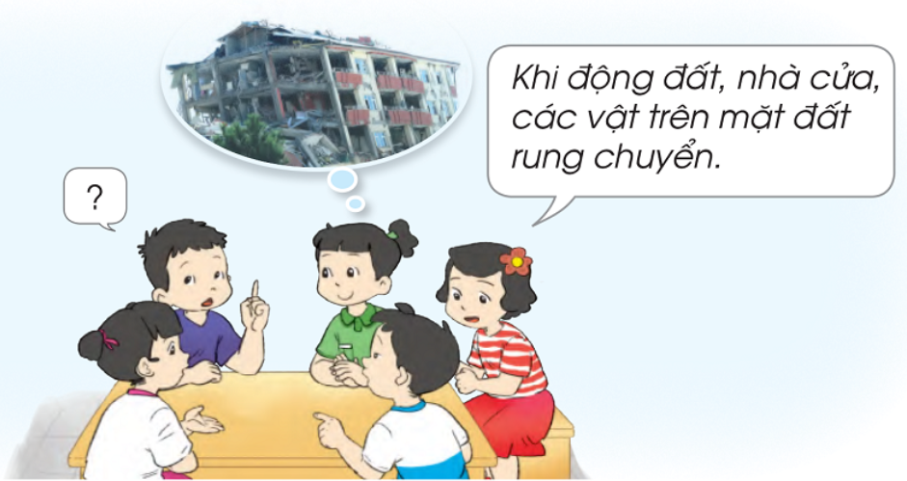

Hãy mô tả các hiện tượng thiên tai khác mà em biết

Slide 15
Hoàn thành bảng dựa vào các cụm từ gợi ý: có sấm sét, gió giật, nước sông dâng cao, ruộng nứt nẻ,…
Loại thiên tai | Biểu hiện
Giông sét
Hạn hán
Lũ, lụt
Bão
Có sấm sét
Ruộng nứt nẻ
Nước sông dâng cao
Gió giật

Slide 16

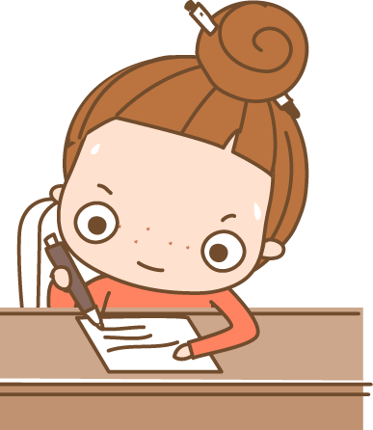
02
Nêu một số rủi ro dẫn đến thiệt hại về con người và tài sản khi xảy ra những thiên tai đó
Nhà văn tài ba
Nhà văn tai ba

Slide 17
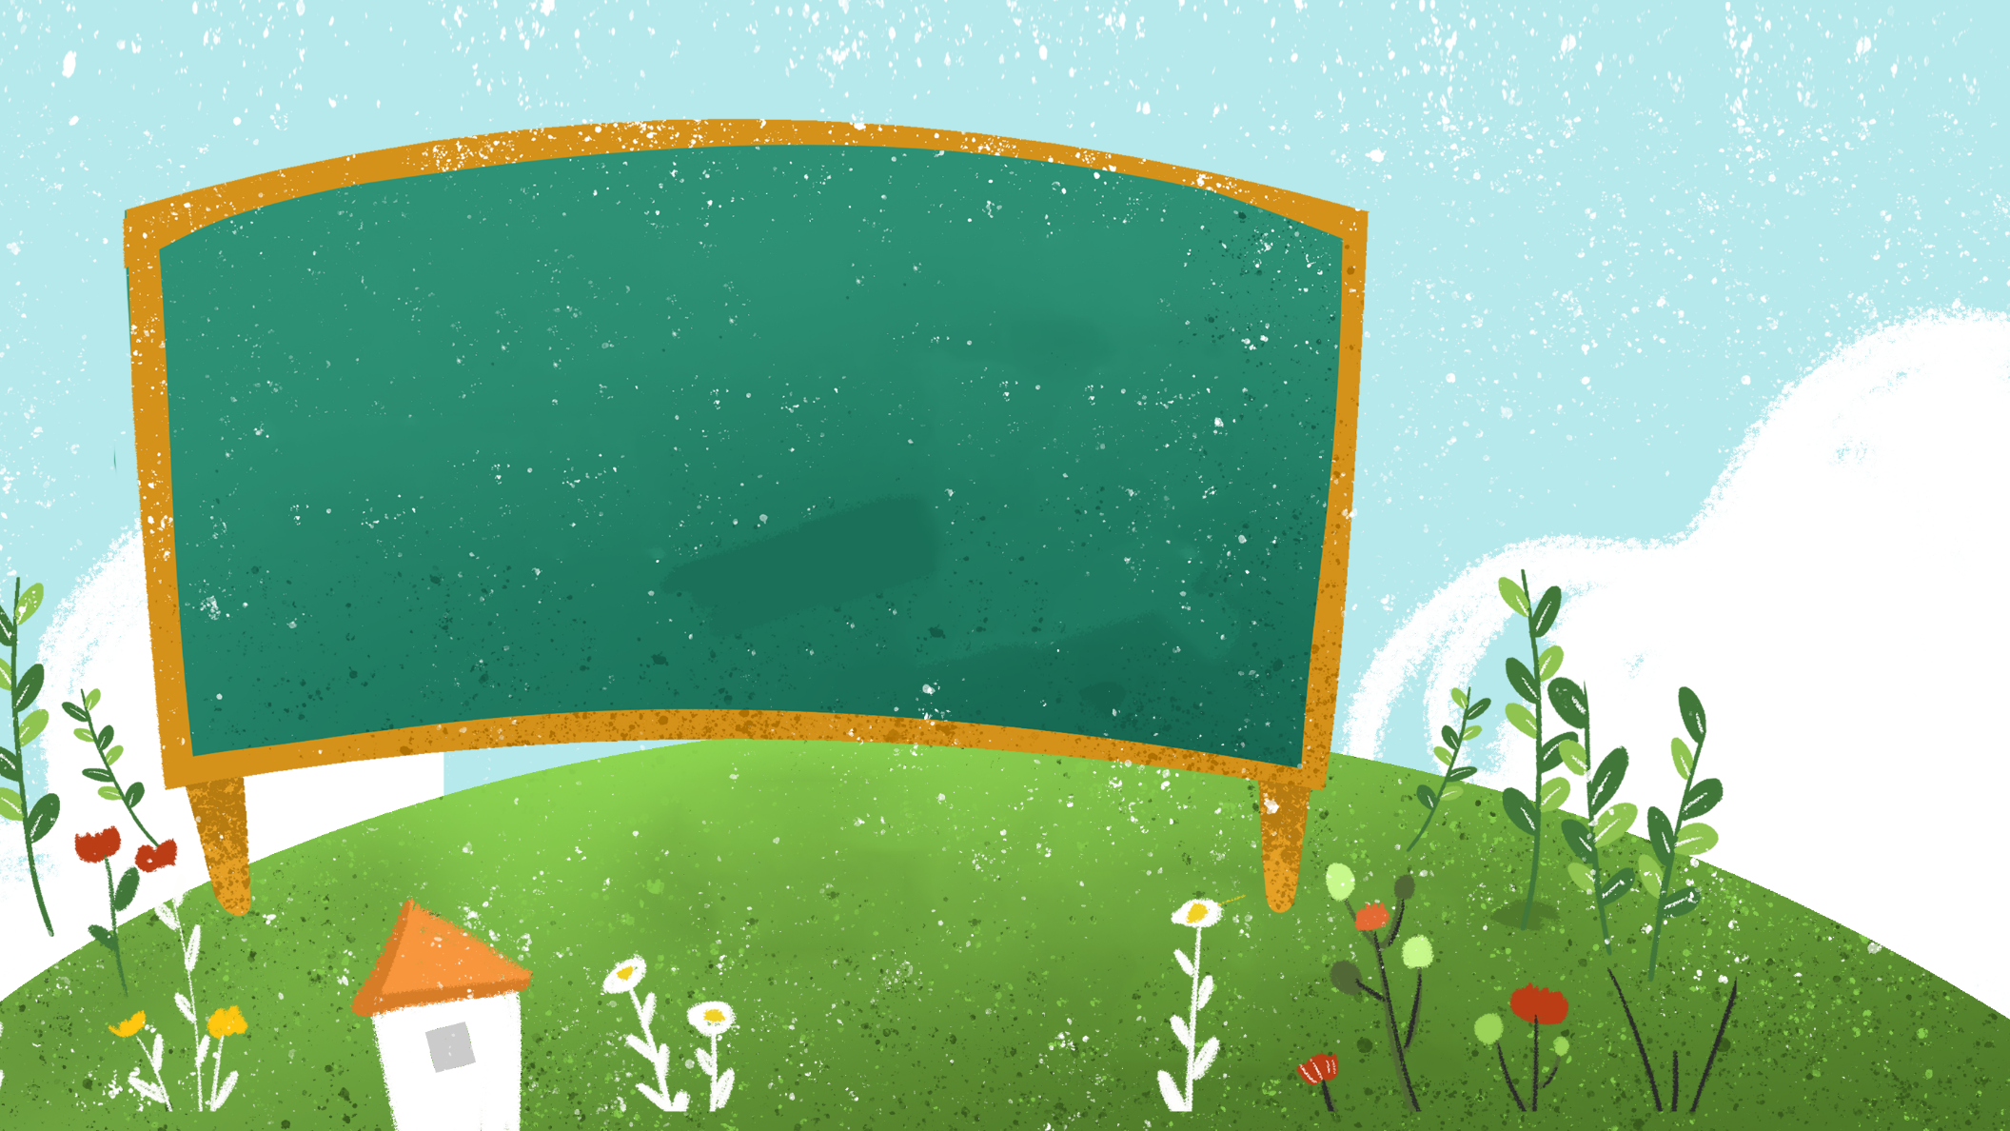
Chia sẻ trước lớp

Slide 18
Khi xảy ra thiên tai đó có thể gây nhiều thiệt hại như mất mùa, vật nuôi bị chết, nhà cửa bị cuốn trôi, con người nguy hiểm đến tính mạng,…

Slide 19
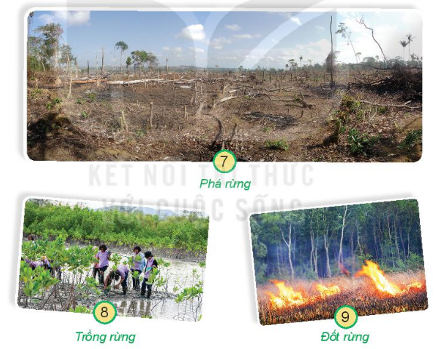
2. Hoạt động nào của con người trong các hình sau có thể làm giảm hoặc tăng thêm thiên tai? Vì sao?

Slide 20
Thảo luận nhóm

Slide 21
Hoạt động trồng rừng của con người sẽ làm giảm thiên tai vì khi trồng rừng sẽ cung cấp ôxi, hạn chế sói mòm đất và sạt lở do bão, lũ.
Hoạt động phá rừng và đốt rừng sẽ làm tăng thiên tai vì đã phá hoại môi trường đất, gây hạn hán và sói mòn đất.

Slide 22
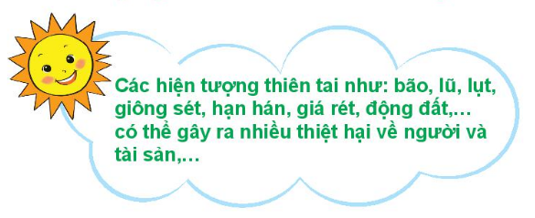

Slide 23



Tạm biệt
và hẹn gặp lại

